Slide 1

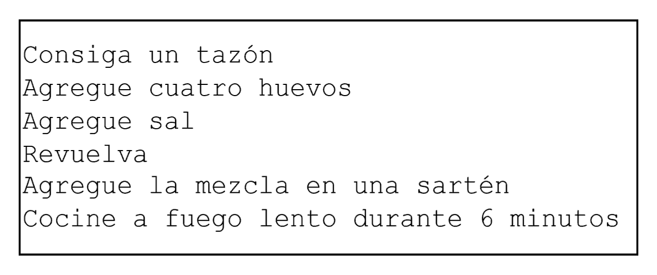
Algoritmos
INGENIERÍA DE SISTEMAS Y COMPUTACIÓN
Un algoritmo puede ser definido como “una lista bien definida, ordenada y finita de operaciones o pasos, que permite encontrar la solución a un problema determinado. Dado un estado inicial y una entrada, es a través de pasos sucesivos y bien definidos que se llega a un estado final, en el que se obtiene una solución”
“Las instrucciones para el ordenador se escriben en un lenguaje de programación y constituyen un código de programa”

Slide 2
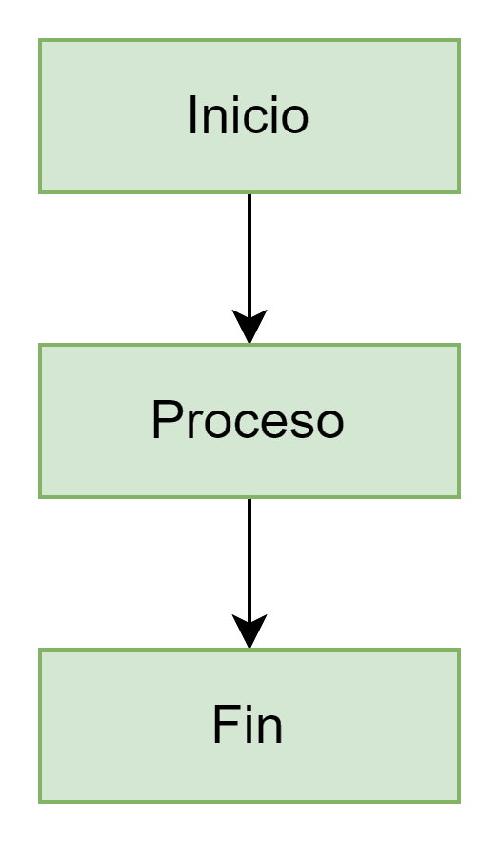
Propiedades y partes de un algoritmo
Algoritmos
INGENIERÍA DE SISTEMAS Y COMPUTACIÓN
Un algoritmo debe ser:
Finito: el algoritmo debe tener un número limitado de pasos.
Preciso: claro con la indicación y secuencia de los pasos a seguir.
Definido: si se sigue el algoritmo n veces, siempre se debe obtener el mismo resultado.
Legible (en lo posible): la manera de expresarlo debe ser clara, de forma que sea fácil de leer y de entender.

Slide 3
Codificación vs Programación
Algoritmos
INGENIERÍA DE SISTEMAS Y COMPUTACIÓN
La codificación es la traducción de lenguaje natural a comandos de máquina.
Para codificar, se usan lenguajes intermedios para escribir cada una de las acciones que debe ejecutar un computador.
La programación es el proceso que se usa para desarrollar aplicaciones de software. Implica el análisis, modelaje, planeación y puesta a punto de una solución que puede materializarse en una aplicación de software.

Slide 4
Algoritmos
INGENIERÍA DE SISTEMAS Y COMPUTACIÓN
Programación vs. Codificación
Codificación
Programación
Qué es
Traducción del lenguaje natural a instrucciones que pueda ejecutar un computador usando un lenguaje de programación.
Proceso de desarrollo de una solución de software completa.
Herramienta
Un editor de texto puede ser suficiente.
Herramientas de análisis, programas de modelado, generadores de código y frameworks de pruebas
Conocimiento
Conocimiento de un lenguaje, su sintaxis y sus palabras clave.
Experiencia en el desarrollo de algoritmos, modelaje de problemas, procesamiento de datos y gestión de proyectos.
Metodología
Enfoque de ensayo y error. No se requiere preparación previa.
Enfoque basado en una metodología de desarrollo.
Resultado
Solución simple o parte de un proyecto.
Aplicación lista para su uso.

